Slide 1
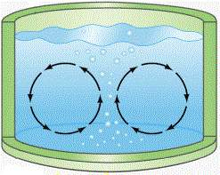
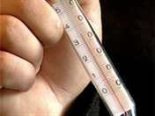
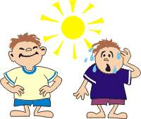
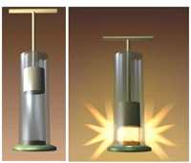
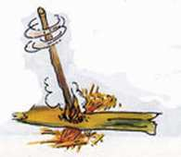
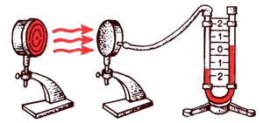
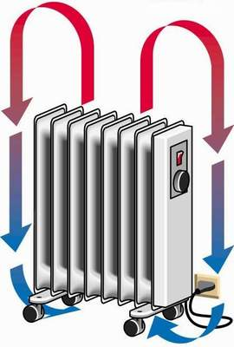
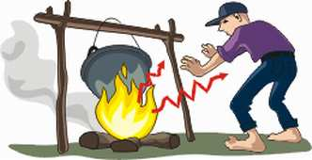
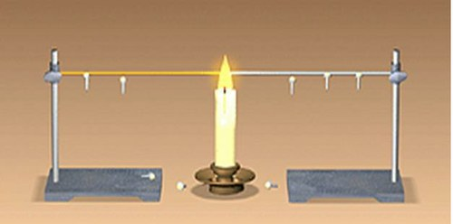
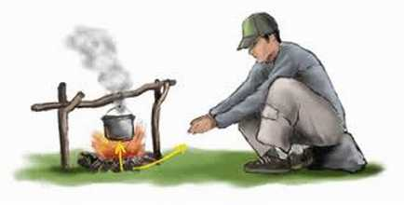
Изменение внутренней энергии
понятия
задания
Совершая механическую работу
Конвекция — перенос энергии струями жидкости или газа.
Теплопроводность — такой тип теплообмена, когда тепло перемещается от более нагретых частей тела к менее нагретым частям вследствие теплового движения молекул.
Излучение — перенос энергии в виде электромагнитных волн.
Теплопроводность
дерево
Конвекция
сталь
Излучение
Нагревание воздуха радиатором!
Само вещество не перемещается!
С помощью теплопередачи
медь

Slide 2
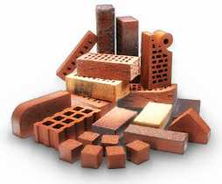
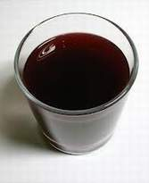
Изменение внутренней энергии
понятия
задания
Что остынет быстрее: стакан воды или стакан киселя?
Обыкновенный или пористый кирпич обеспечит лучшую теплоизоляцию здания?
Обыкновенный
нет
Пористый
да
Стакан воды
да
Стакан киселя
нет

